Slide 1
Notes:
Saludos, Bienvenidos

Slide 2
Querido Padre celestial, te agradecemos por todos los líderes espirituales que nos has dado. Ellos son una bendición de tu mano. Mantenlos firmes en tu Palabra en todo momento. Dales sabiduría y paciencia en todo lo que hacen. Te lo pedimos en el nombre de Jesús. Amén.

Slide 3
Las Preguntas de Repaso (10 minutos)

Slide 4
¿Quién escoge a los líderes de la iglesia?

Slide 5
Dios los da
Efesios 4:11-13, “Y él mismo constituyó a unos, apóstoles; a otros, profetas; a otros, evangelistas; a otros, pastores y maestros, ¹² a fin de perfeccionar a los santos para la obra del ministerio, para la edificación del cuerpo de Cristo, ¹³ hasta que todos lleguemos a estar unidos por la fe y el conocimiento del Hijo de Dios; hasta que lleguemos a ser un hombre perfecto, a la medida de la estatura de la plenitud de Cristo;”

Slide 6
¿Por qué no puede una persona forzosamente hacer a sí mismo líder de un grupo?

Slide 7
Dios usa a los propios grupos para llamar (es decir, invitar) a los líderes a sus puestos.
Informalmente o formalmente
No es un tipo de “cobertura” ni “sucesión apostólica”

Slide 8
¿Cuáles son algunos de los requisitos bíblicos para ser un líder en la iglesia?

Slide 9
Tito 1:6-9, “ancianos [lideres] irreprensibles, maridos de una sola mujer y con hijos creyentes, que no estén acusados de disolución ni de rebeldía. ⁷ Porque es necesario que el obispo, como administrador de Dios, sea irreprensible, no soberbio ni iracundo, ni afecto al vino, ni pendenciero, ni codicioso de ganancias deshonestas,

Slide 10
⁸ sino hospitalario, amante de lo bueno, sobrio, justo, santo, dueño de sí mismo, ⁹ apegado a la palabra fiel, tal y como ha sido enseñada, para que también pueda exhortar con sana enseñanza y convencer a los que contradicen.
1 Timoteo 3:1-10 tiene una lista similar que incluye las cualidades para ser capaz de enseñar

Slide 11
Lección 6 (40 minutos)

Slide 12
Notes:
https://pxhere.com/en/photo/101870

Slide 13
Notes:
https://pxhere.com/en/photo/1440469

Slide 14
Preguntas

Slide 15
¿Por qué la Biblia no permite a la mujer ejercer ciertos puestos de liderazgo?

Slide 16
¿Qué aprendió usted del video sobre los papeles del hombre y de la mujer?

Slide 17
¿Dios ama a la mujer menos que al hombre?
Romanos 3:23-24, “por cuanto todos pecaron y están destituidos de la gloria de Dios; ²⁴ pero son justificados gratuitamente por su gracia, mediante la redención que proveyó Cristo Jesús.”
Gálatas 3:26-28, “pues todos ustedes son hijos de Dios por la fe en Cristo Jesús. ²⁷ Porque todos ustedes, los que han sido bautizados en Cristo, están revestidos de Cristo. ²⁸ Ya no hay judío ni griego; no hay esclavo ni libre; no hay varón ni mujer, sino que todos ustedes son uno en Cristo Jesús.”

Slide 18
¿Cuál es la voluntad de Dios acerca de los papeles del hombre y de la mujer?
Papeles diferentes
1 Corintios 11:3, “Pero quiero que sepan que Cristo es la cabeza de todo hombre, y que el hombre es la cabeza de la mujer, y que Dios es la cabeza de Cristo.”
1 Timoteo 2:12, “Pues no permito que la mujer enseñe ni ejerza dominio sobre el hombre, sino que guarde silencio.”

Slide 19
¿Cuándo fijó Dios los diferentes papeles para el hombre y la mujer?
Desde la creación, antes de la caída del pecado
Génesis 2:18, “Después Dios el Señor dijo: No está bien que el hombre esté solo; le haré una ayuda a su medida.”

Slide 20
¿Cómo deben el hombre y la mujer actuar en sus papeles dados por Dios?
1 Corintios 16:14, “Háganlo todo con amor.”
Querrán servir uno al otro en amor a través de los papeles que Dios les ha dado
La sociedad menosprecia los papeles pero todo trabajo hecho fielmente en amor es igual a Dios

Slide 21
¿Puede en alguna forma la mujer ayudar espiritualmente al hombre?
Los papeles del hombre y la mujer no significan que una mujer está pecando cada vez que ella habla y dice algo sabio y, como resultado, un hombre aprende algo de ella.
La gran comisión es para mujeres también
El ejemplo de Priscila en Hechos 18:24-28

Slide 22
Hechos 18:24-28, “ Por esos días llegó a Éfeso un judío de Alejandría, que se llamaba Apolos. Era muy elocuente, y tenía un sólido conocimiento de las Escrituras; ²⁵ además, había sido instruido en el camino del Señor, y con espíritu fervoroso hablaba y enseñaba con precisión todo lo concerniente al Señor. Pero sólo conocía el bautismo de Juan.

Slide 23
²⁶ Apolos comenzó a hablar en la sinagoga sin ningún temor, pero cuando Priscila y Aquila lo oyeron, lo llamaron aparte y le expusieron con todo detalle el camino de Dios. ²⁷ Apolos quería ir a Acaya, y los hermanos lo animaron; escribieron a los discípulos de allá para que lo recibieran y, cuando él llegó, fue de mucho provecho para los que, por la gracia de Dios, habían creído, ²⁸ pues con mucha vehemencia refutaba en público a los judíos, y con las Escrituras les demostraba que Jesús era el Cristo.

Slide 24
Notes:
https://pxhere.com/en/photo/1196028

Slide 25
Notes:
https://pxhere.com/en/photo/1294860

Slide 26
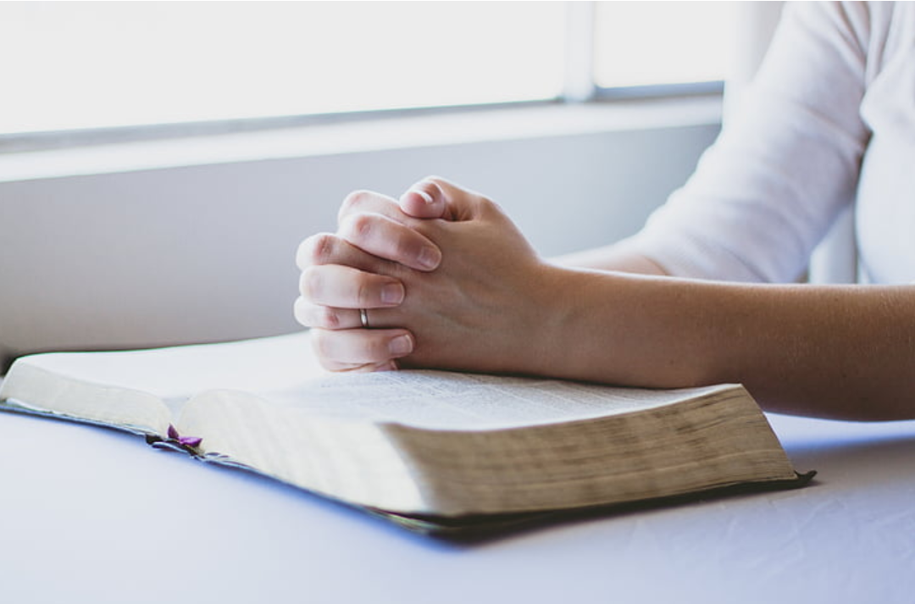
La Oración
Notes:
https://www.nicepik.com/person-sitting-with-both-hand-on-book-top-prayer-bible-christian-folded-hands-religion-free-photo-1201874

Slide 27
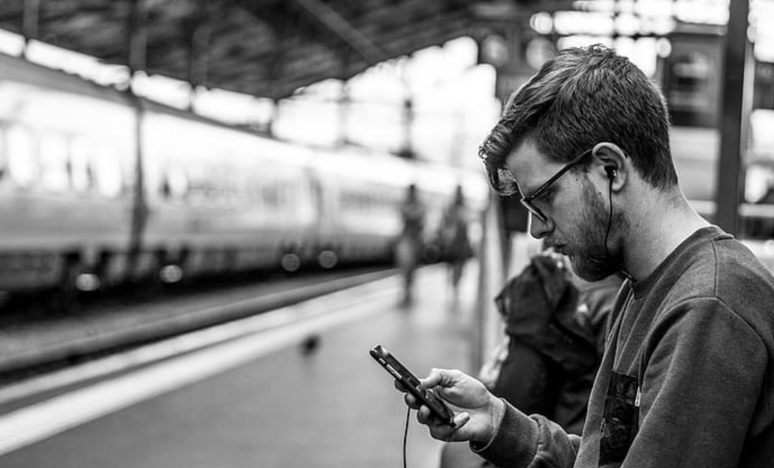
La Tarea
Notes:
https://www.nicepik.com/black-and-white-man-person-music-black-and-white-cellphone-earphones-guy-mobile-phone-free-photo-6381

Slide 28
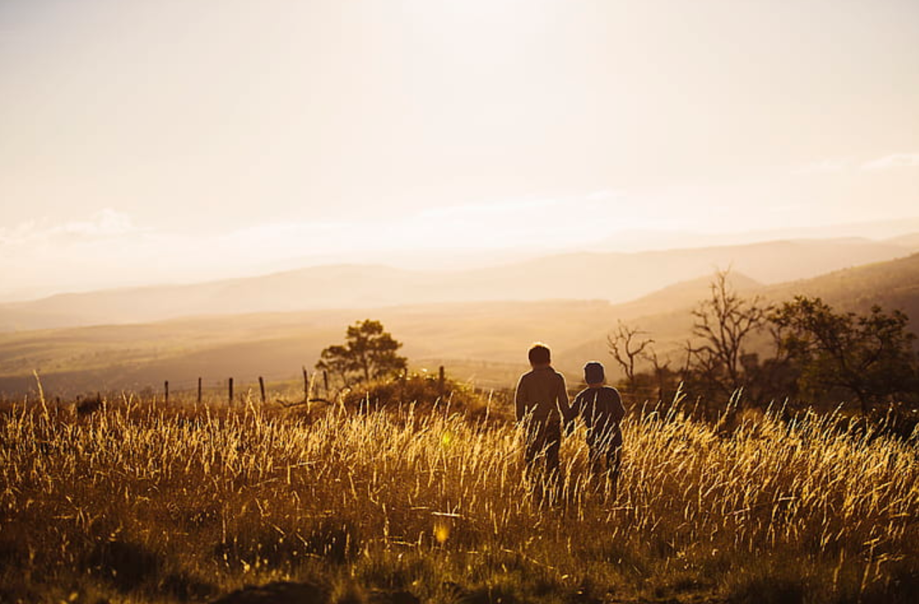
La Despedida
Notes:
https://www.nicepik.com/dawn-landscape-sunset-hands-boys-brother-children-country-field-golden-hour-grass-free-photo-4912

